Slide 1
Algoritmos Greedy Problema QAP
Daniel Bolaños Martínez
José maría Borras Serrano
Fernando de la hoz moreno
Santiago de Diego de diego

Slide 2
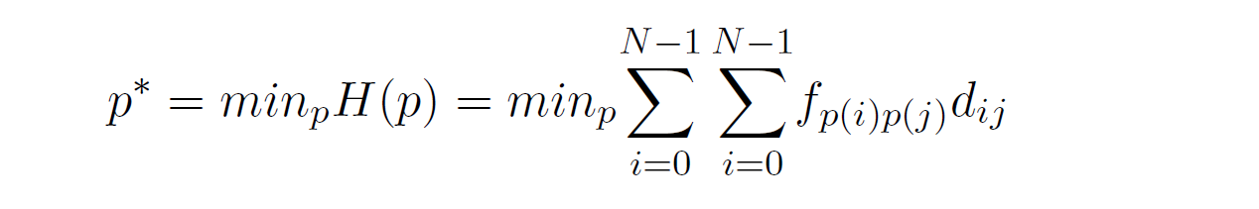
Análisis del problema
El problema P, está basado en el Problema de Asignación Cuadrática.
Nuestro ejemplo consiste en asignar a cada oficinista de un grupo de oficinistas, una habitación de un grupo de habitaciones de forma que se minimice el coste de asignar a cada habitación i el oficinista p(i).

Slide 3
Análisis del problema
Matriz de distancias Matriz de flujos
0 | 7 | 14 | 20 | 3
4 | 0 | 10 | 17 | 49
51 | 1 | 0 | 43 | 71
7 | 3 | 10 | 0 | 20
90 | 101 | 47 | 3 | 0
0 | 4 | 7 | 4 | 1
0 | 0 | 10 | 3 | 21
0 | 0 | 0 | 47 | 3
41 | 21 | 7 | 0 | 9
21 | 43 | 32 | 0 | 27
Distancia potencial: (44,80,160,40,241)
Flujo potencial: (16,24,50,78,123)

Slide 4
Componentes Greedy
Lista de candidatos: en este caso son las habitaciones y los oficinistas.
Función solución: cuando el conjunto de candidatos se encuentra vacío se tiene la solución al problema.
Función selección: se escoge la habitación con menor distancia potencial y el oficinista con mayor flujo potencial.
Función de factibilidad: en este caso siempre se da la factibilidad.
Función objetivo: asignar a oficinistas con la máxima carga de trabajo a habitaciones con la mínima distancia.

Slide 5
Pseudocódigo

Slide 6
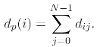
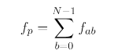
Ejemplo Greedy
H1 H2 H3 H4 H5
O1 O2 O3 O4 O5
H1
H2
H3
H4
H5
0 | 7 | 14 | 20 | 3
4 | 0 | 10 | 17 | 49
51 | 1 | 0 | 43 | 71
7 | 3 | 10 | 0 | 20
90 | 101 | 47 | 3 | 0
O1
O2
O3
O4
O5
0 | 4 | 7 | 4 | 1
0 | 0 | 10 | 3 | 21
0 | 0 | 0 | 47 | 3
41 | 21 | 7 | 0 | 9
21 | 43 | 32 | 0 | 27
1 | 2 | 3 | 4 | 5
44 | 80 | 160 | 40 | 241
1 | 2 | 3 | 4 | 5
16 | 24 | 50 | 78 | 123
dp
fp

Slide 7
Ejemplo Greedy
dp
1 | 2 | 3 | 4 | 5
44 | 80 | 160 | 40 | 241
fp
1 | 2 | 3 | 4 | 5
16 | 24 | 50 | 78 | 123
habitación | 1 | 2 | 3 | 4 | 5
oficinista

Slide 8
Ejemplo Greedy
dp
1 | 2 | 3 | 4 | 5
44 | 80 | 160 | 40 | 241
fp
1 | 2 | 3 | 4 | 5
16 | 24 | 50 | 78 | 123
habitación | 1 | 2 | 3 | 4 | 5
oficinista |  |  |  | 5

Slide 9
Ejemplo Greedy
dp
1 | 2 | 3 | 4 | 5
44 | 80 | 160 | 40 | 241
fp
1 | 2 | 3 | 4 | 5
16 | 24 | 50 | 78 | 123
habitación | 1 | 2 | 3 | 4 | 5
oficinista | 4 |  |  | 5

Slide 10
Ejemplo Greedy
dp
1 | 2 | 3 | 4 | 5
44 | 80 | 160 | 40 | 241
fp
1 | 2 | 3 | 4 | 5
16 | 24 | 50 | 78 | 123
habitación | 1 | 2 | 3 | 4 | 5
oficinista | 4 | 3 |  | 5

Slide 11
Ejemplo Greedy
dp
1 | 2 | 3 | 4 | 5
44 | 80 | 160 | 40 | 241
fp
1 | 2 | 3 | 4 | 5
16 | 24 | 50 | 78 | 123
habitación | 1 | 2 | 3 | 4 | 5
oficinista | 4 | 3 | 2 | 5

Slide 12
Ejemplo Greedy
dp
1 | 2 | 3 | 4 | 5
44 | 80 | 160 | 40 | 241
fp
1 | 2 | 3 | 4 | 5
16 | 24 | 50 | 78 | 123
habitación | 1 | 2 | 3 | 4 | 5
oficinista | 4 | 3 | 2 | 5 | 1

Slide 13
Casos reales de aplicación del algoritmo
Diseño de centros comerciales donde se quiere que el público recorra la menor cantidad de
distancia para llegar a tiendas de mayor interés común.
Diseño de circuitos eléctricos, en donde es de relevante importancia donde se ubican ciertas
partes o chips con el fin de minimizar la distancia entre ellos, ya que las conexiones son de
alto costo.

Slide 14
Casos reales de aplicación del algoritmo
Haremos un pequeño esquema de cómo resolveríamos el ejemplo de los centros comerciales descrito tal y como hemos hecho con los oficinistas y habitaciones.
Lista de candidatos: tiendas (distancias) y sector (interés).
Función solución: cuando el conjunto de candidatos se encuentra vacío se tiene la solución al problema.
Función selección: se escoge la tienda con menor distancia potencial y el sector con mayor flujo potencial.
Función de factibilidad: en este caso siempre se da la factibilidad.
Función objetivo: asignar a sectores con mayor interés a tiendas con la mínima distancia.

Slide 15
Orden de eficiencia teórica
Si n es el número de habitaciones y oficinistas el algoritmo tiene una eficiencia de O(n²).
Esto es debido a que el algoritmo tiene n etapas, en las que se elige la habitación de mínima distancia potencial y al oficinista con máximo flujo potencial en cada etapa. Esta elección de habitación y oficinista requiere recorrer dos vectores de tamaño n, buscando el mínimo y el máximo respectivamente, por lo que la eficiencia es O(n²).

Slide 16
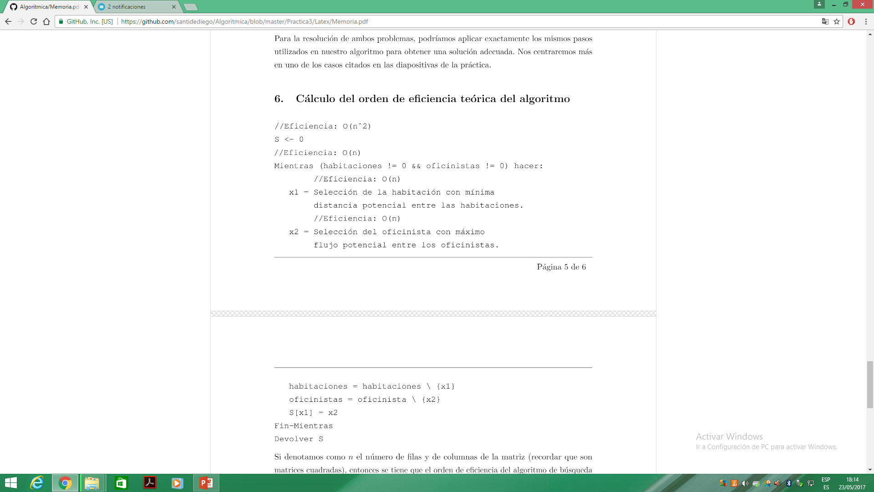
Orden de eficiencia teórica

